Slide 1
Подготовила:Ульбиева А.А.
Дата проведения:22.11.16г.

Slide 2
Цель: развитие нравственно-моральных качеств ребенка через восприятие литературных произведений; развивать в детях чувство сопереживания,
доброе сочувственное отношение к матери, воспитывать уважение материнского труда, любовь к матери.

Slide 3
Ход классного часа
“Мама - главное слово в детской судьбе Мама – жизнь подарила и мне и тебе!”
Ведущий 1:
…За день до своего рождения ребенок спросил у Бога:
- Я не знаю, зачем я иду в этот мир. Что я должен делать?
Бог ответил:
- Я подарю тебе ангела, который всегда будет рядом с тобой. Он все тебе объяснит.
- Но как я пойму его, ведь я не знаю его язык?
- Ангел будет учить тебя своему языку. Он будет охранять тебя от всех бед.
- Как и когда я должен вернуться к тебе?
- Твой ангел скажет тебе все.
- А как зовут моего ангела?
- Неважно как его зовут, у него много имен. Но ты пока будешь называть его – МАМА.
Ведущий 2:
День Матери – достойный добрый праздник! Который входит солнышком в семью. И так приятно каждой нашей маме, Когда ей честь по праву воздают!

Slide 4
1. Она роднее всех на свете,
Всегда поддержит и поймет.
И к ней всю жизнь приходит дети,
Она всегда их очень ждет!
2.Спасибо,мамочка родная ,
За эту ласку,доброту.
Тебя сегодня поздравляю
И больше всех тебя люблю!.
3.Так много хочется сказать,
Что в двух словах не описать.
Спасибо,мамочка моя,
За то,что любишь ты меня.
4. За все мечты,что ты дарила.
За то,что страхи отводила.
За то,что мы с тобой семья,
Тебе скажу спасибо я.
5.Мама есть у каждого.Одна.
Навсегда.И нет ее дороже.
Ночи,проведенные без сна,
Мамочек не делают моложе.
6. Но слова любви,и теплый взгляд,
И «спасибо»,сказанное наспех,
Мамочку любую окрылят,
Сделают счастливей и прекрасней.

Slide 6
Сценки:
1.«Дешархо»
2. «Ялсмане»
3. «Хьехархочун хаттарш»
4. «Нана»
5. «Х1усамнана»

Slide 7
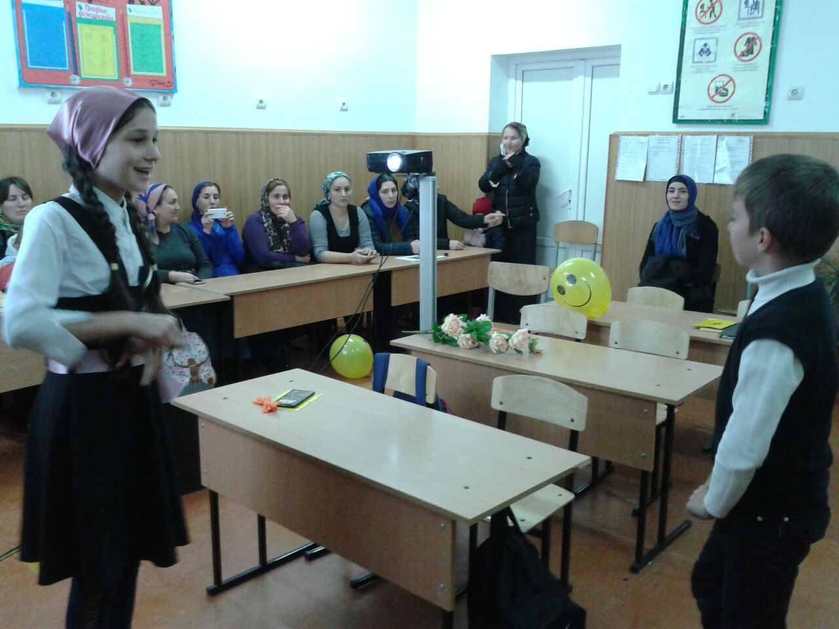

Slide 9
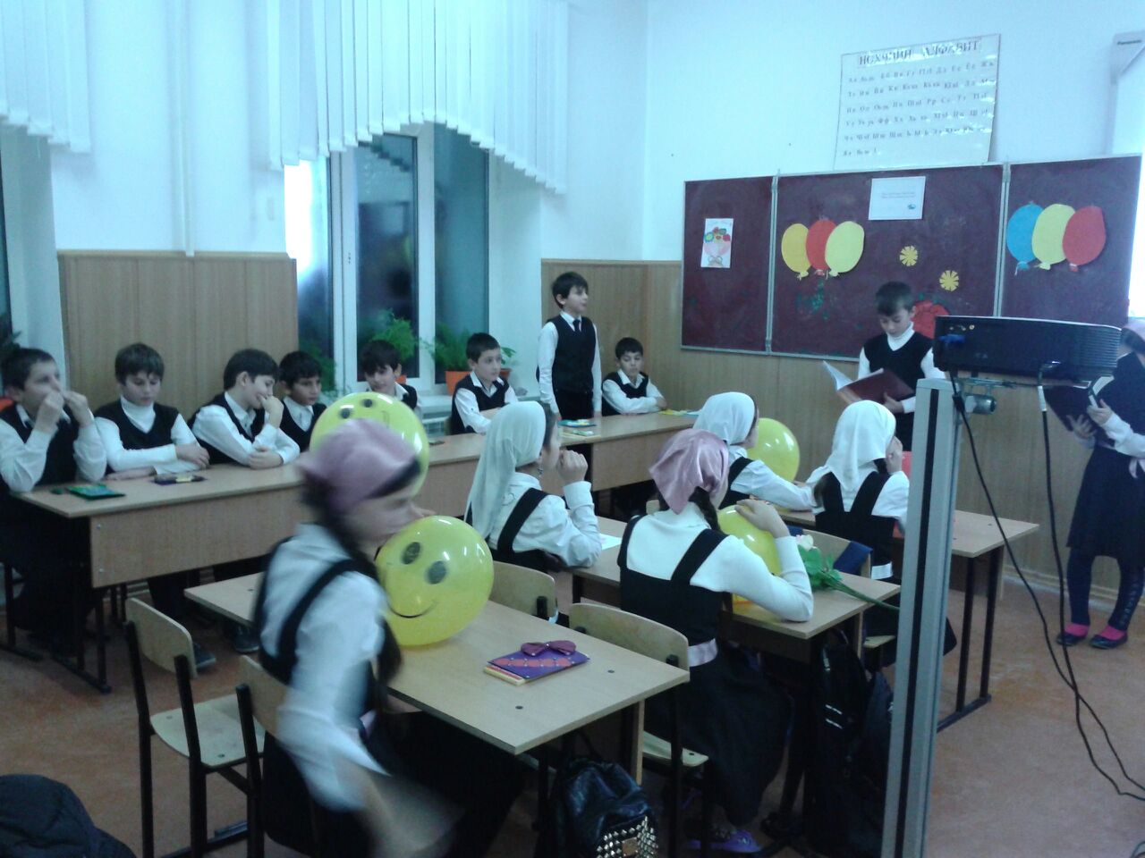

Slide 11
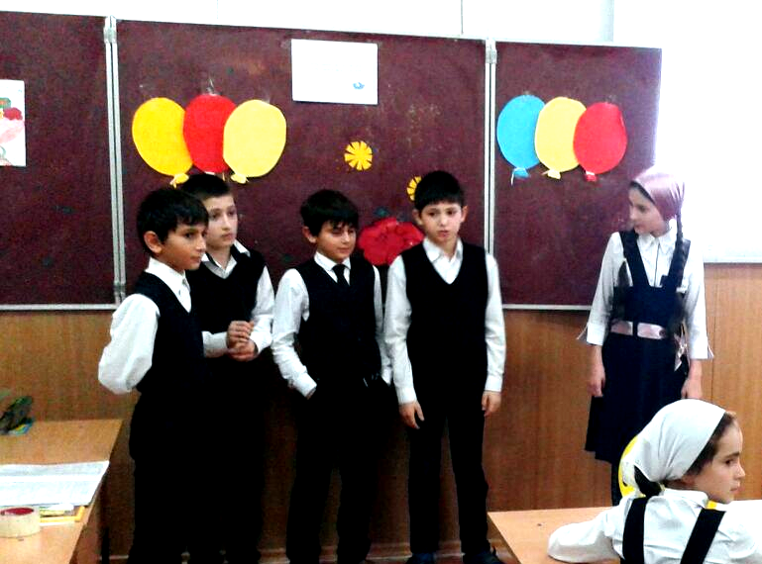

Slide 12
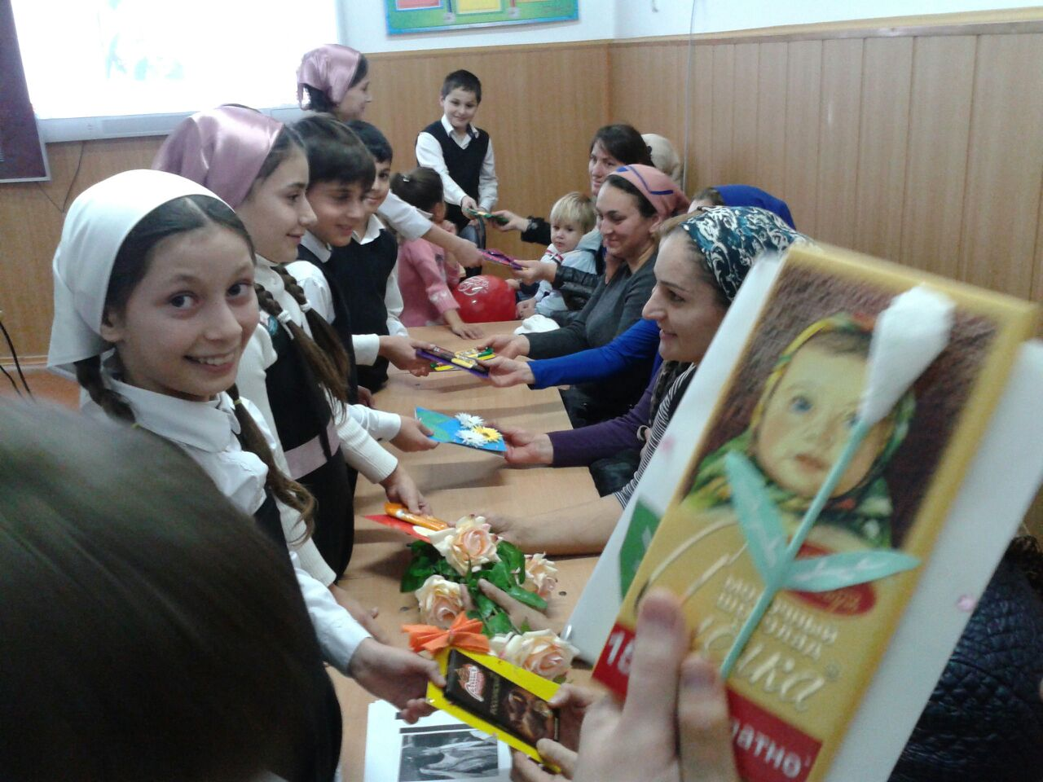

Slide 15
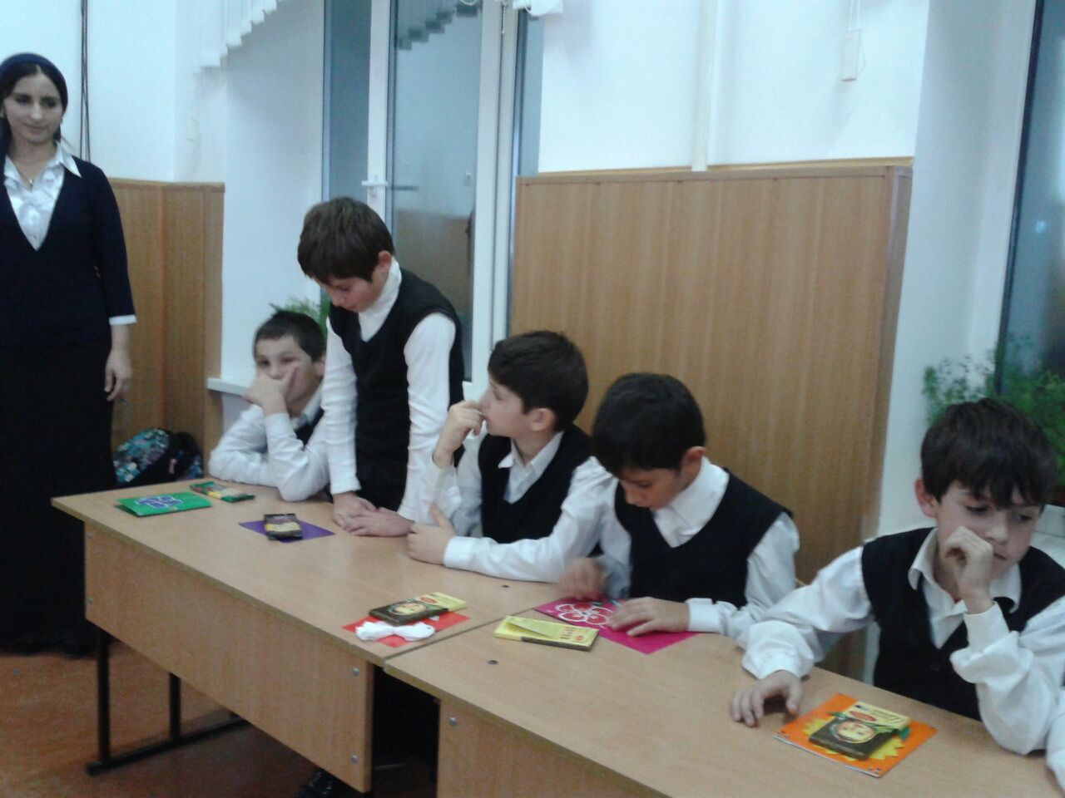

Slide 16
День Матери-достойный добрый праздник!
Который входит солнышком в семью.
И так приятно каждой нашей маме,
Когда ей честь по праву воздают!

